Slide 1
Възход на Второто българско царство

Slide 2
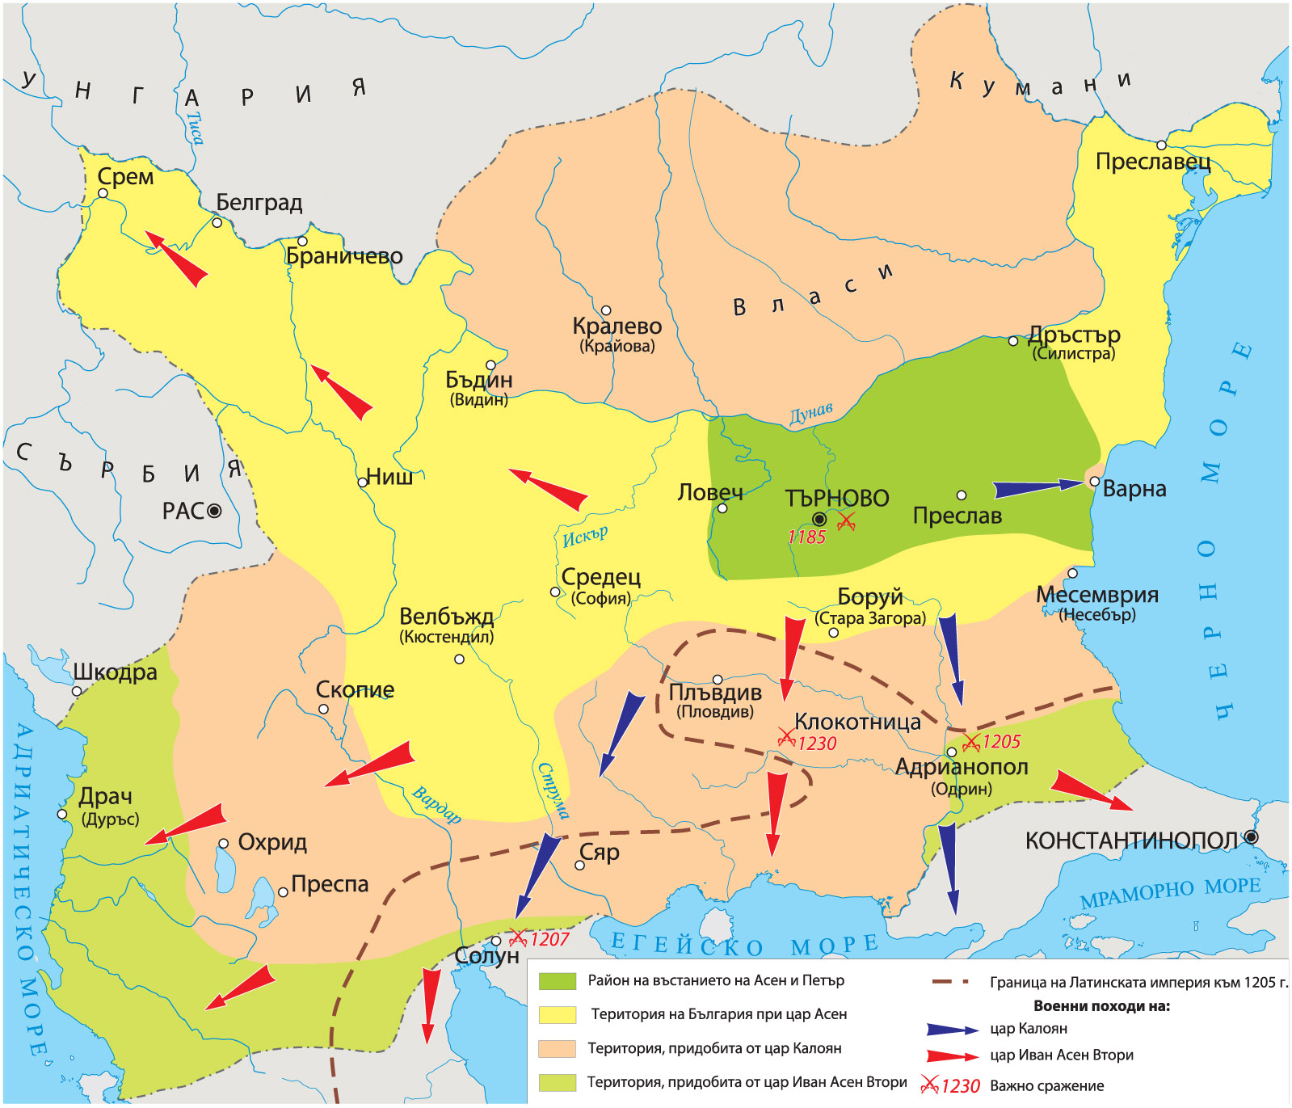
Възход на Второто българско царство

Slide 3
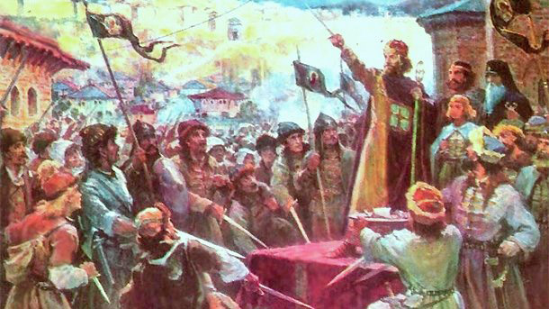
Асен и Петър
През 1185 г. братята Асен и Петър вдигнали въстание срещу Византия и възстановили българската държава.
Столица станала крепостта Търново.
През 1187 г. Византия признала възобновеното Българско царство.
Църквата “Св. Димитър”, В. Търново
Обявяване на въстанието
на Петър и Асен., худ. Д. Гюдженов

Slide 4
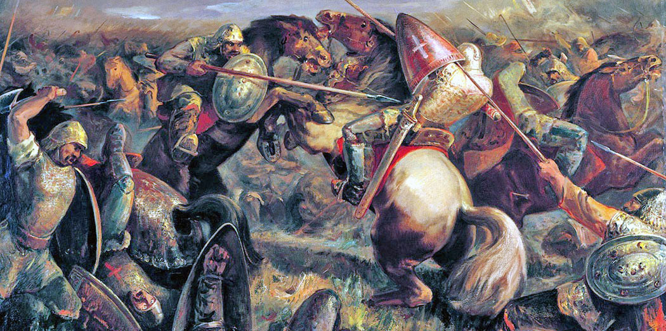
Цар Калоян
Цар Калоян разширил границите на България на юг.
Той сключил договор с римския папа и получил признание за царската си титла.
През 1205 г. в битка при Одрин победил кръстоносците и пленил техния император Балдуин.
Битката при град Одрин, худ. Цветан Димчевски
Пръстенът на цар Калоян

Slide 5
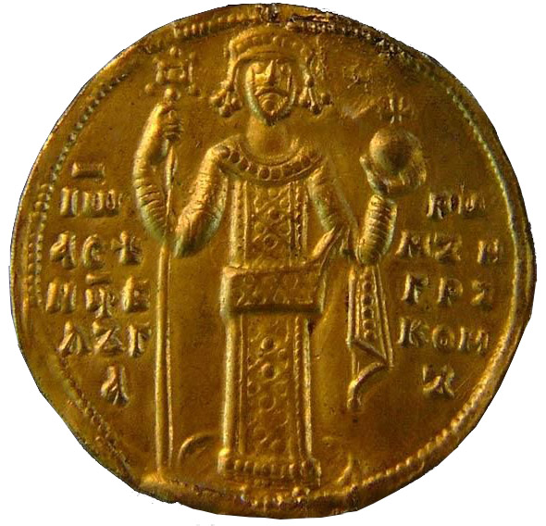
Цар Иван Асен Втори
При неговото управление границите на България опрели до три морета – Черно, Егейско и Адриатическо.
Победил византийския император Теодор Комнин при битката до с. Клокотница.
Българската църква отново била призната за патриаршия.
Цар Иван Асен Втори в битката
при Клокотница, худ. Васил Горанов
Златна монета

Slide 6
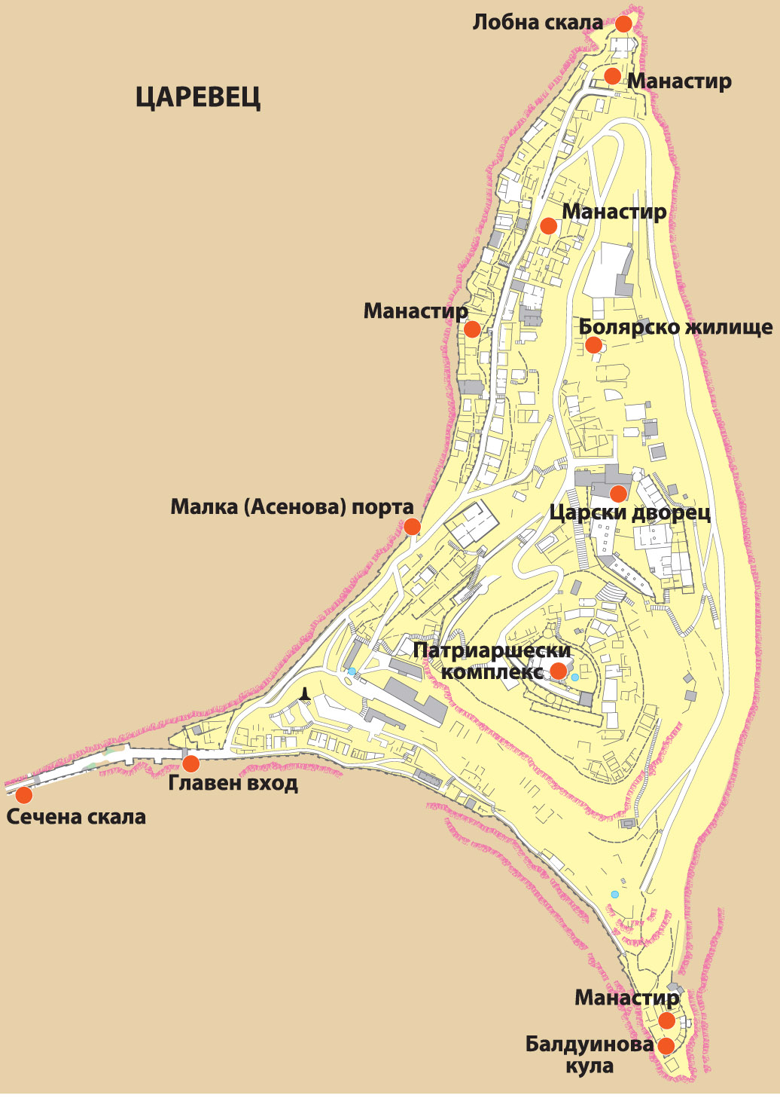
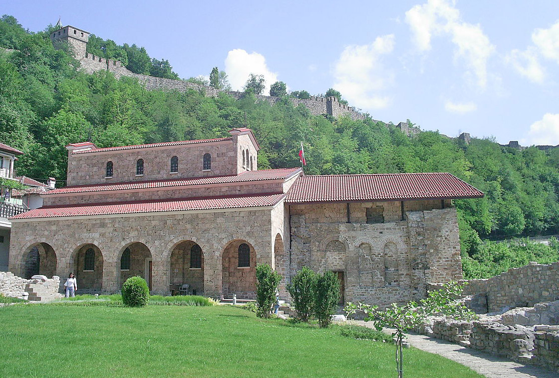
Търново
Българската столица Търново била разположена на три хълма.
На хълма Царевец се намирали царският дворец и патриаршията.
В църквата “Св. 40 мъченици” били погребани владетелите от фамилията на Асеневци.
Църквата “Св. 40 мъченици”

